Slide 1


ระบบจัดการครุภัณฑ์
มูลค่าต่ำกว่าเกณฑ์ออนไลน์
สำหรับ วิทยาลัยแม่ฮ่องสอน
มหาวิทยาลัยราชภัฏเชียงใหม่

Slide 2
ระบบจัดการครุภัณฑ์
ความเป็นมาและความสำคัญของปัญหา
วิทยาลัยแม่ฮ่องสอน มหาวิทยาลัยราชภัฏเชียงใหม่ เป็นหน่วยงานราชการ ซึ่งเป็นหน่วยงานราชการที่มีครุภัณฑ์ต่ำกว่าเกณฑ์ ที่เกี่ยวข้องกับการทำงานของหน่วยงานเป็นจำนวนมาก ครุภัณฑ์ต่ำกว่าเกณฑ์ แต่ละอย่างมีการตรวจสอบและรายงานประจำปี และจำเป็นอย่างยิ่งที่จะต้องมีการจัดการกระบวนการตรวจสอบและรายงานประจำปีครุภัณฑ์ต่ำกว่าเกณฑ์เหล่านี้
ปัจจุบันกระบวนการตรวจสอบและรายงานประจำปีครุภัณฑ์ต่ำกว่าเกณฑ์ ของวิทยาลัยแม่ฮ่องสอน มหาวิทยาลัยราชภัฏเชียงใหม่ ยังไม่มีระบบในการดูแลที่เป็นมาตรฐาน จึงทำให้การดำเนินการตรวจสอบและรายงานประจำปีครุภัณฑ์ต่ำกว่าเกณฑ์ เป็นไปอย่างล่าช้า และตรวจสอบข้อมูลลงในกระดาษ จึงทำให้ การค้นหา ตรวจสอบ อีกทั้งการออกรายงานทำได้ยากและใช้เวลานาน ไม่สามารถตรวจสอบสถานะของกระบวนการตรวจสอบและรายงานประจำปีครุภัณฑ์ต่ำกว่าเกณฑ์ได้ อีกทั้งเป็นการสิ้นเปลืองเวลาและทรัพยากร
การนำเอาเทคโนโลยีคอมพิวเตอร์ที่ทันสมัยมาจัดการกระบวนการทำงานของระบบจัดการครุภัณฑ์ต่ำกว่าเกณฑ์ จะช่วยให้การทำงานของกระบวนการมีความรวดเร็วถูกต้องแม่นยำมากยิ่งขึ้น มีการจัดเก็บข้อมูลต่างๆ ลงในคอมพิวเตอร์จึงทำให้การตรวจสอบ หรือออกรายงานได้ง่ายและมีความรวดเร็ว สามารถตรวจสอบสถานะของครุภัณฑ์ต่ำกว่าเกณฑ์ แต่ล่ะชิ้นในรายงานประจำปีได้
เนื่องจากปัญหาดังกล่าวจึงได้พัฒนาระบบจัดการครุภัณฑ์ต่ำกว่าเกณฑ์ออนไลน์ สำหรับวิทยาลัยแม่ฮ่องสอน มหาวิทยาลัยราชภัฏเชียงใหม่ เพื่อให้เกิดความรวดเร็ว สะดวก และถูกต้องแม่นยำในการจัดการครุภัณฑ์ต่ำกว่าเกณฑ์

Slide 3
ระบบจัดการครุภัณฑ์
วัตถุประสงค์
1. เพื่อศึกษากระบวนการด้านวิศวกรรมซอฟต์แวร์
2. เพื่อการพัฒนาระบบจัดการครุภัณฑ์ต่ำกว่าเกณฑ์ออนไลน์ สำหรับวิทยาลัยแม่ฮ่องสอน มหาวิทยาลัยราชภัฏเชียงใหม่
โดยใช้กระบวนการผลิตซอฟต์แวร์ที่ศึกษามา

Slide 4
ระบบจัดการครุภัณฑ์
ขอบเขตของโครงงาน
ผู้ดูแลระบบ
1. ระบบสามารถจัดการข้อมูลผู้ใช้
2. ระบบสามารถจัดการข้อมูลครุภัณฑ์ต่ำกว่าเกณฑ์
3. ระบบสามารถตรวจเช็คและค้นหาข้อมูลครุภัณฑ์ต่ำกว่าเกณฑ์
4. ระบบสามารถรายงานสถานะของข้อมูลครุภัณฑ์ต่ำกว่าเกณฑ์
5. สามารถออกรายงานเป็นในรูปแบบไฟล์เอกสาร .pdf หรือ .xls
6. สามารถตรวจเช็คข้อมูลครุภัณฑ์ต่ำกว่าเกณฑ์ด้วย QR Code

Slide 5
ระบบจัดการครุภัณฑ์
ขอบเขตของโครงงาน
เจ้าหน้าที่พัสดุ
1. สามารถจัดการข้อมูลครุภัณฑ์ต่ำกว่าเกณฑ์
2. สามารถตรวจเช็คและค้นหาข้อมูลครุภัณฑ์ต่ำกว่าเกณฑ์
3. สามารถรายงานสถานะของข้อมูลครุภัณฑ์ต่ำกว่าเกณฑ์
4. สามารถออกรายงานเป็นในรูปแบบไฟล์เอกสาร .pdf หรือ .xls
5. สามารถตรวจเช็คข้อมูลครุภัณฑ์ต่ำกว่าเกณฑ์ด้วย QR Code

Slide 6
ระบบจัดการครุภัณฑ์
ตารางการดำเนินงาน
ขั้นตอนการทำงาน | ระยะเวลา
 | 2556
 | มิ.ย. |  |  |  | ก.ค. |  |  |  | ส.ค. |  |  |  | ก.ย. |  |  |  | ต.ค.
 | 1 | 2 | 3 | 4 | 1 | 2 | 3 | 4 | 1 | 2 | 3 | 4 | 1 | 2 | 3 | 4 | 1 | 2 | 3 | 4
1. ศึกษาหัวข้อและรวบรวมข้อมูล
2. นำเสนอหัวข้อ
3. วิเคราะห์และออกแบบระบบ
4. ออกแบบฐานข้อมูล
5. พัฒนาระบบ
6. ติดตั้งและทดสอบระบบ
7. ปรับแต่งและแก้ไขข้อผิดพลาด
8. จัดทำเอกสารประกอบ
9. นำเสนอโครงงาน
10. ส่งโครงงาน

Slide 7
ระบบจัดการครุภัณฑ์
ประโยชน์ที่คาดว่าจะได้รับ
ลดการผิดพลาดเมื่อมีการมีการตรวจสอบครุภัณฑ์
มีการตรวจสอบความครบสมบูรณ์ของครุภัณฑ์
ช่วยลดต้นทุนการดำเนินงาน ทั้งทางตรงและทางอ้อม
กระบวนการบริหาร/ตัดสินใจ ที่พัฒนาขึ้นโดยสารสนเทศที่รวดเร็ว
กระบวนการทำงานที่มีประสิทธิภาพ และรวดเร็วยิ่งขึ้น

Slide 8
ระบบจัดการครุภัณฑ์
เครื่องมือที่ใช้ในการพัฒนา
ซอฟต์แวร์ (Software)
โปรแกรมใช้พัฒนาเว็บไซต์
โปรแกรมใช้ทำการออกแบบเว็บไซต์
โปรแกรมใช้จัดทำเอกสาร
โปรแกรมใช้จัดทำการออกแบบโมเดล
โปรแกรมใช้จำลองเว็บเซิฟเวอร์

Slide 9
ระบบจัดการครุภัณฑ์
เครื่องมือที่ใช้ในการพัฒนา
ฮาร์ดแวร์ (Hardware)
1.เครื่องแม่ข่าย (Server)
- คอมพิวเตอร์แม่ข่าย ไม่ต่ำกว่า CPU 2.0 GHz Ram 1 GB
HDD 20 GB
2.เครื่องลูกข่าย (Client)
- คอมพิวเตอร์ ไม่ต่ำกว่า CPU 2 GHz Ram 1 GB HDD 20 GB
- Smart Phone ไม่ต่ำกว่า CPU 1 GHz Ram 512 MBSD 2 GB
- เครื่องพิมพ์

Slide 10

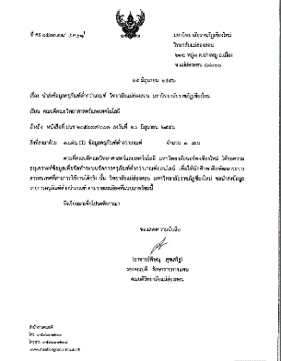

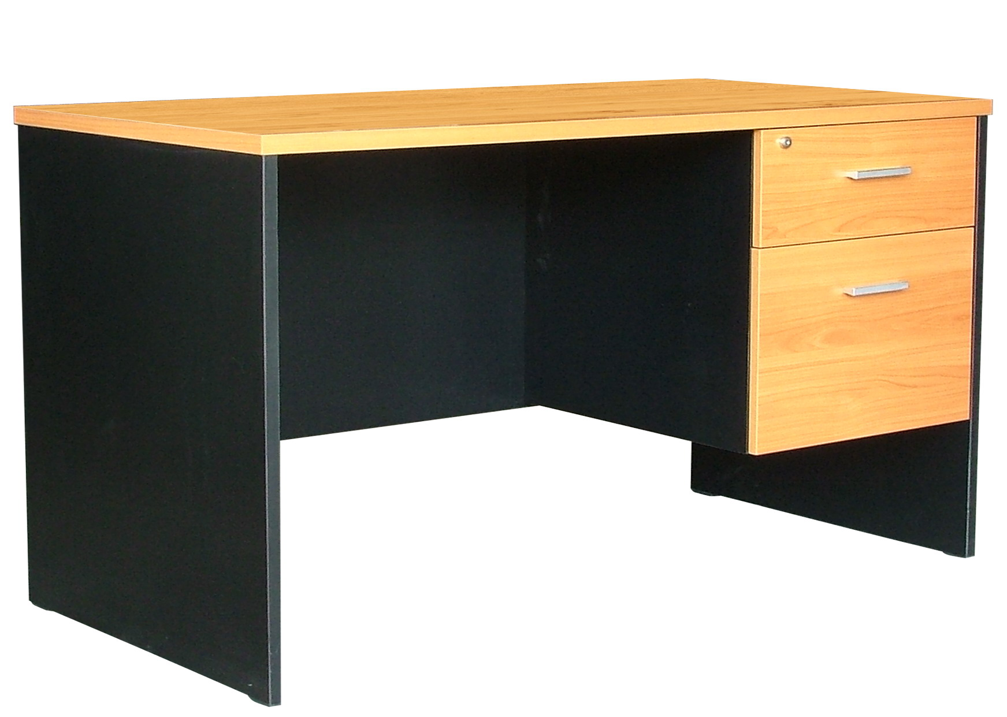
ระบบจัดการครุภัณฑ์
ระบบงานเดิมจัดการครุภัณฑ์
หนังสือจากพัสดุ
นำข้อมูลครุภัณฑ์กรอกลงใน Excel
56/01-0101-01
เขียน เลขครุภัณฑ์

Slide 11
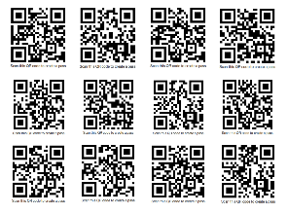
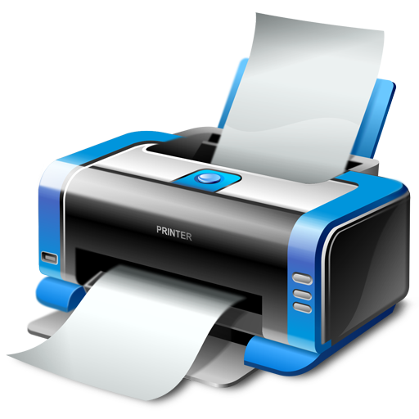
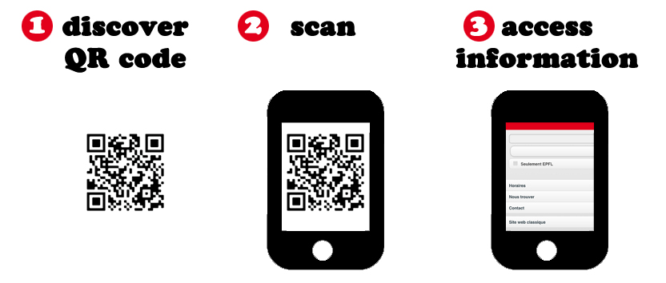
ระบบงานใหม่จัดการครุภัณฑ์
หนังสือจากพัสดุ
นำข้อมูลครุภัณฑ์กรอกลงใน ระบบ
พิมพ์ เลขครุภัณฑ์ พร้อม QR Code
56/01-0101-01
ติดเลขครุภัณฑ์ พร้อม QR Code

Slide 12
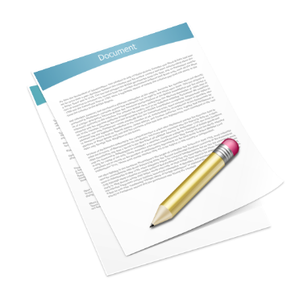

ระบบจัดการครุภัณฑ์
ระบบงานเดิมการตรวจนับ
หนังสือจากพัสดุ
นำข้อมูลประจำปีครุภัณฑ์พิมพ์
นำเอกสารไปตรวจนับ
นำเอกสาร ส่ง
สรุปผลการตรวจนับ
Notes:
1. มีหนังสือจากพัสดุ cmru
2. นำข้อมูลประจำปีครุภันฑ์พิมพ์
3. นำเอกสาร ที่ปริ้น ไปตรวจนับ
4. สรุปผลการตรวจนับ
5. นำส่งไป cmru

Slide 13
ระบบจัดการครุภัณฑ์
ระบบงานใหม่การตรวจนับ
56/01-0101-01
ตรวจนับครุภัณฑ์ประจำปี ด้วย QR Code
หนังสือจากพัสดุ
นำเอกสาร ส่ง
สรุปผลการตรวจนับ
Notes:
มีหนังสือจากพัสดุ cmru
ตรวจนับ ๐r code
3. สรุปผลการตรวจนับ
4. นำส่งไป cmru

Slide 14
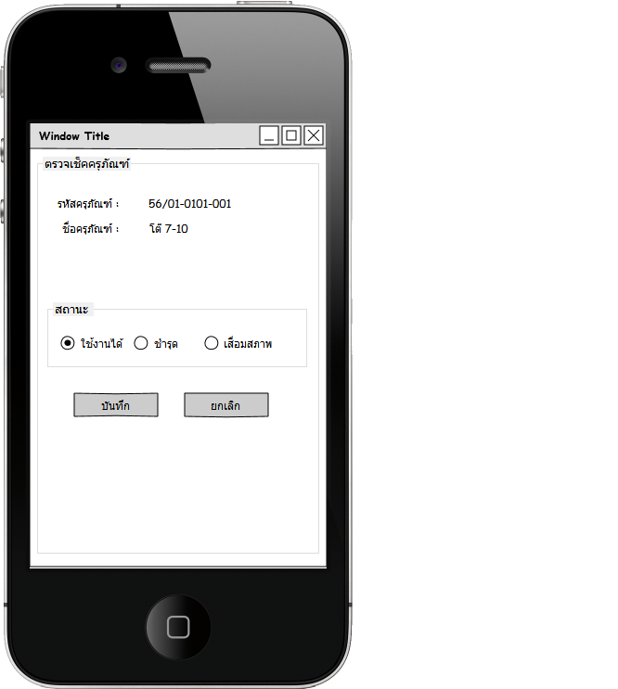
แบบจำลอง
ระบบจัดการครุภัณฑ์

Slide 15
?
จบการนำเสนอ
ระบบจัดการครุภัณฑ์
มูลค่าต่ำกว่าเกณฑ์ออนไลน์
สำหรับ วิทยาลัยแม่ฮ่องสอน
มหาวิทยาลัยราชภัฏเชียงใหม่

